Slide 1



TRIỂN KHAI ERP TẠI CÔNG TY TNHH NHÀ MÁY BIA HEINEKEN VIỆT NAM
GVHD: Hoàng Thị Thanh Hà
SVTH: Nhóm 8
1. Phạm Thị Thanh Quý
2. Nguyễn Quang Thành
3. Nguyễn Quốc Thiện
4. Nguyễn Thị Thúy
5. Nguyễn Thị Thanh Tuyền
Lớp: 44K21.1

Slide 2

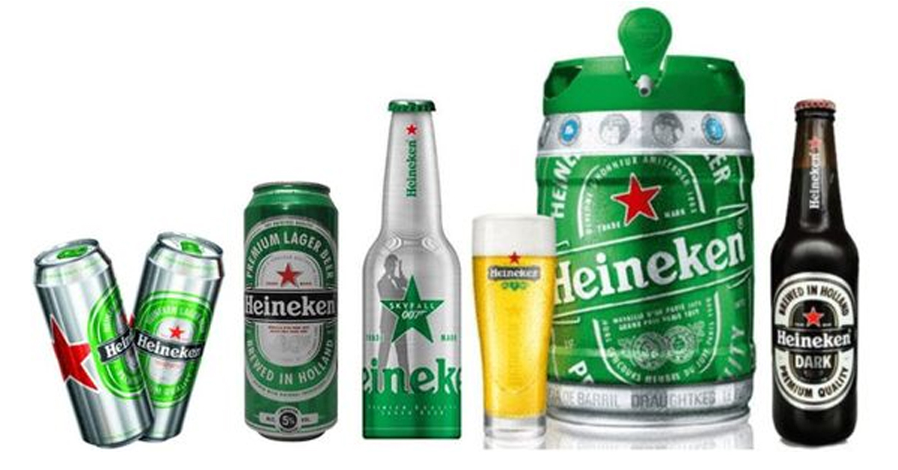
1. GIỚI THIỆU
Tên đầy đủ: Công ty TNHH Nhà Máy Bia Heineken Việt Nam
Thành lập: 1991
Trụ sở chính: Tầng 18-19, Tòa nhà Vietcombank, Số 5 Công trường Mê Linh – Phường Bến Nghé – Quận 1 – TP. Hồ Chí Minh
Tel: 028-38222755
Fax: 028-38222754
Website: http://heineken-vietnam.com.vn/

Slide 3


TẦM NHÌN VÀ GIÁ TRỊ
Trở thành nhà sản xuất bia hàng đầu, đầy tự hào và có trách nhiệm tại Việt Nam
Tôn trọng Con người & Hành tinh, Tận hưởng cuộc sống, Chất lượng, Khát vọng thành công.

Slide 4
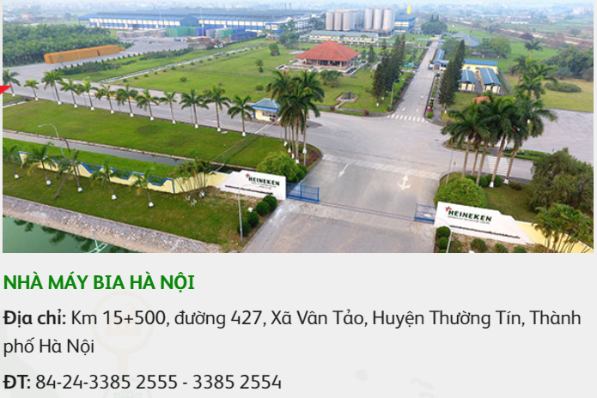
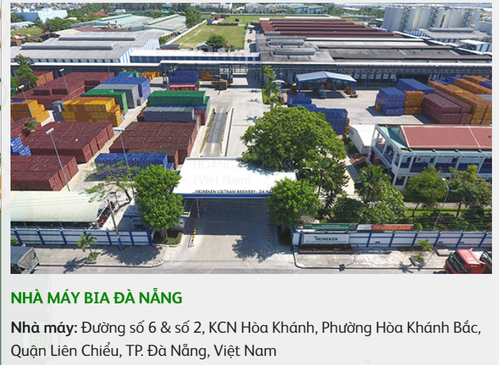
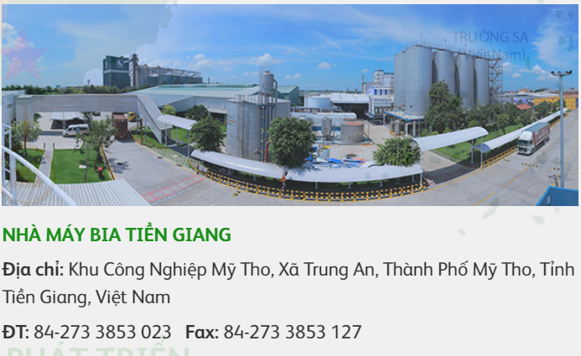
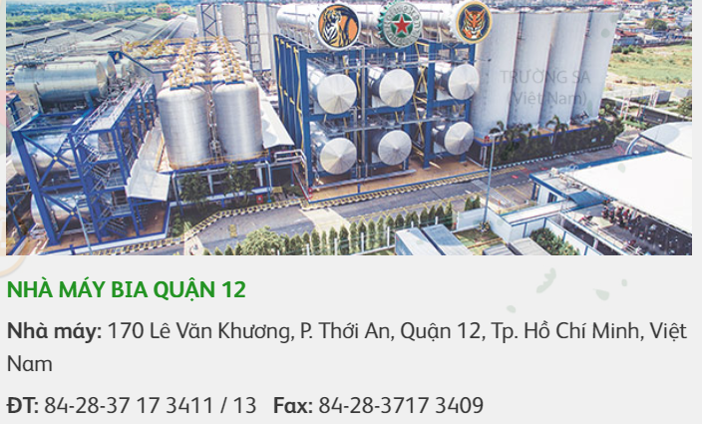
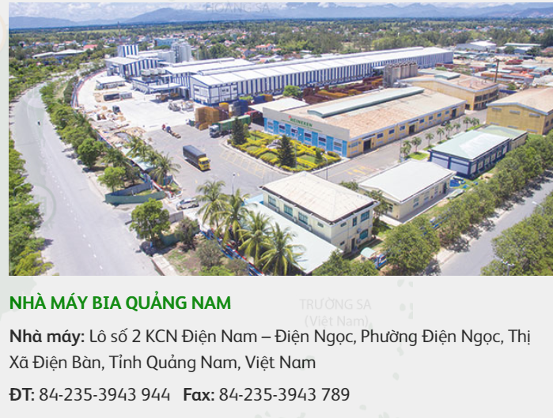
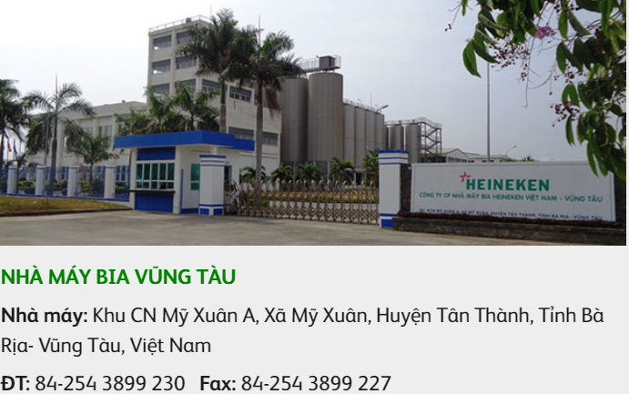
CÁC NHÀ MÁY BIA

Slide 5

SẢN PHẨM
Notes:
Tại Việt Nam, HEINEKEN sản xuất và phân phối các nhãn hiệu bia: Heineken, Tiger, Amstel, Larue, BIVINA, Sol, Desperados, Affligem và nước táo lên men Strongbow.

Slide 6

2. PHÂN HỆ BÁN HÀNG
Mô tả phân hệ:
Mô hình vật lý trong:
-Kết nối theo mô hình Client – Server để truy cập phần mềm Odoo trên máy chủ
-Nhân viên được hướng dẫn sử dụng phần mềm Odoo để thực hiện các chức năng có trong phần mềm
-Dữ liệu được lưu trữ trong Odoo
Mô hình vật lý ngoài:
-Khách hàng đến các đại lý hoặc nhân viên đến từng cửa hàng để chào hàng, tư vấn và báo giá cho khách
-Khách hàng đồng ý đặt hàng, nhân viên kiểm tra hàng hiện có trong kho, nếu đủ số lượng sẽ tạo đơn hàng, nếu không đủ sẽ thỏa thuận với khách hàng đợi công ty sản xuất thêm. Sau khi báo giá sẽ tạo đơn hàng, xuất kho và giao hàng. Khách hàng xác nhận nếu không đồng ý sẽ được trả lại để đổi hàng hoặc hoàn tiền
Mô hình logic:
-Hệ thống cung cấp thông tin của các sản phẩm công ty đang bán: tên sản phẩm, số lượng, đơn giá,…
-Kiểm tra số lượng hàng trong kho và kiểm soát số lượng hàng bán ra
-Đưa ra các báo cáo bán hàng từ các đơn hàng trong hệ thống

Slide 7

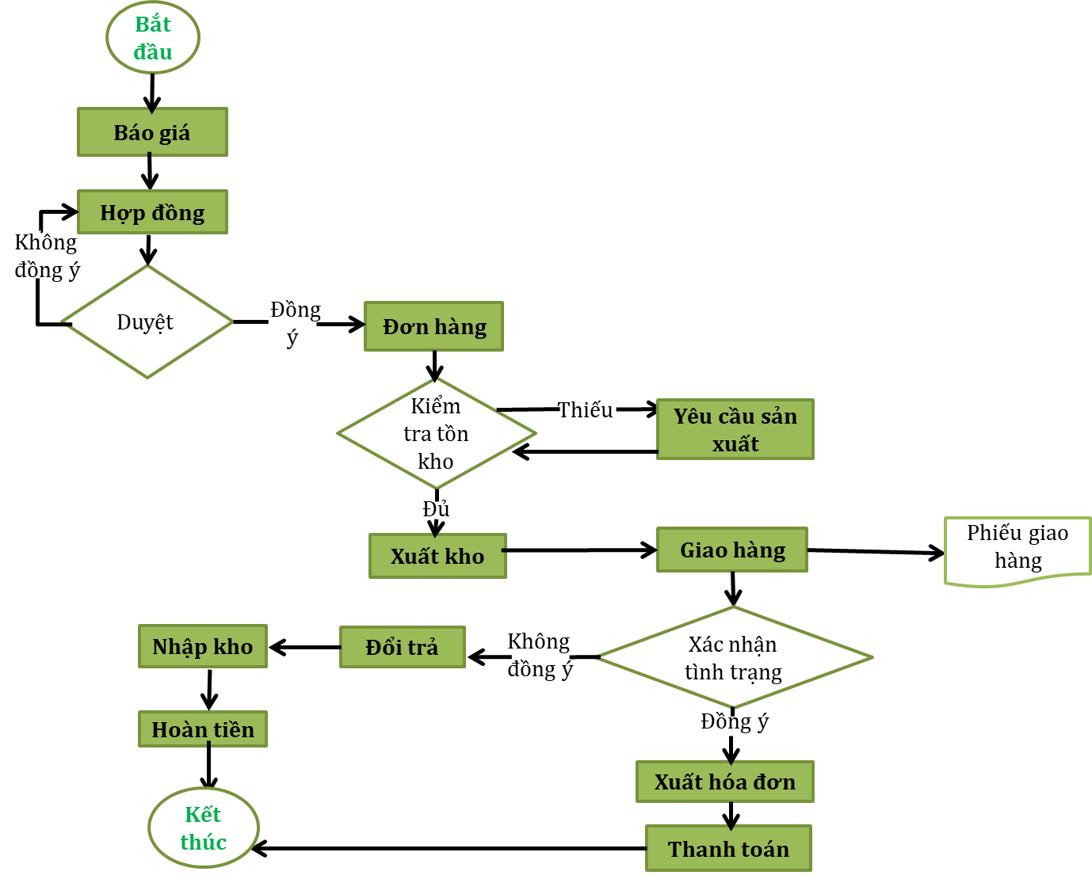
2. PHÂN HỆ BÁN HÀNG

Slide 8
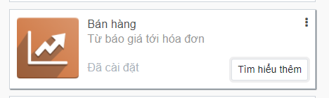
2. PHÂN HỆ BÁN HÀNG
TRIỂN KHAI TRÊN ODOO
Cài đặt phân hệ

Slide 9
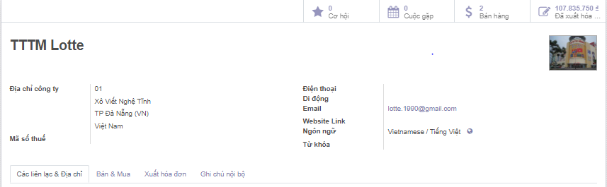
2. PHÂN HỆ BÁN HÀNG
TRIỂN KHAI TRÊN ODOO
Tạo khách hàng

Slide 10
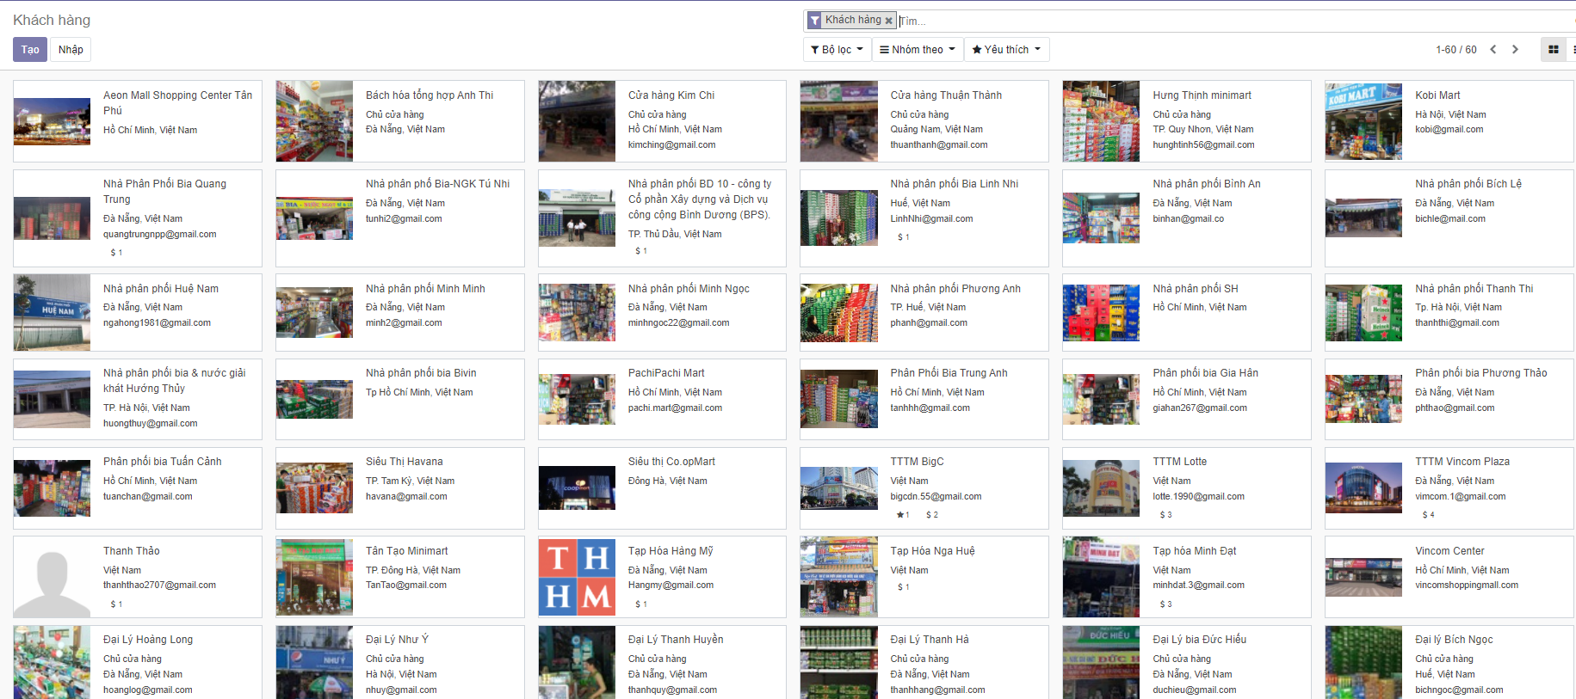
2. PHÂN HỆ BÁN HÀNG
TRIỂN KHAI TRÊN ODOO
Bảng tổng hợp khách hàng

Slide 11
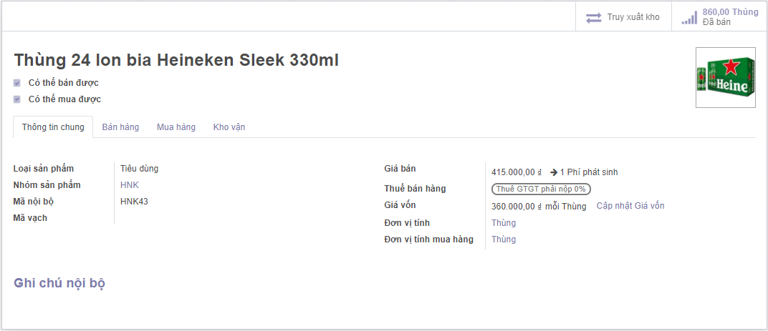
2. PHÂN HỆ BÁN HÀNG
TRIỂN KHAI TRÊN ODOO
Tạo sản phẩm

Slide 12
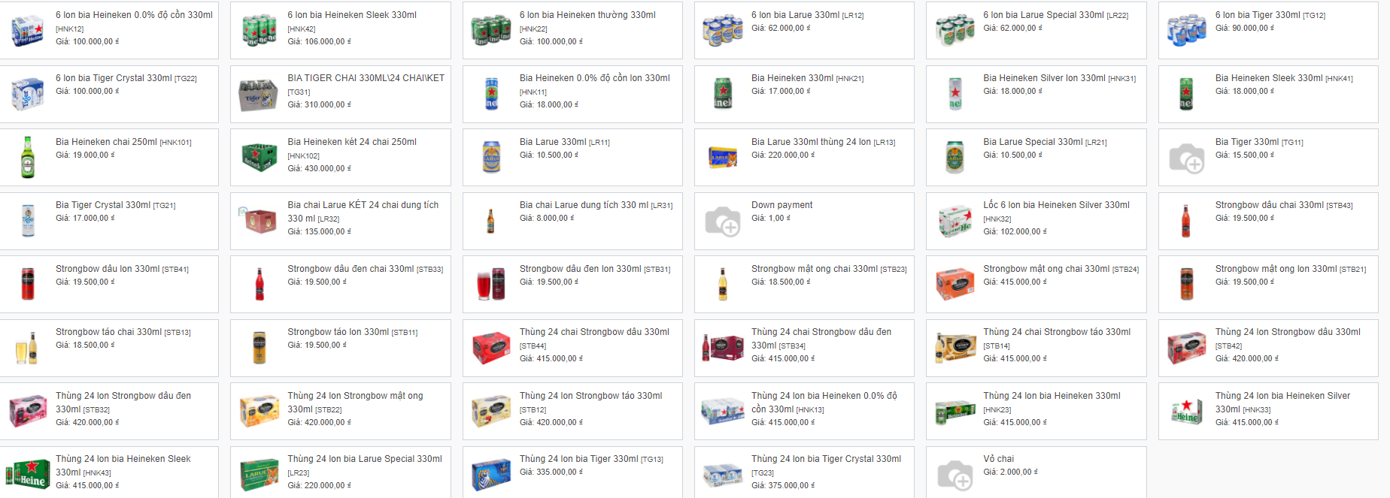
2. PHÂN HỆ BÁN HÀNG
TRIỂN KHAI TRÊN ODOO
Danh sách sản phẩm

Slide 13
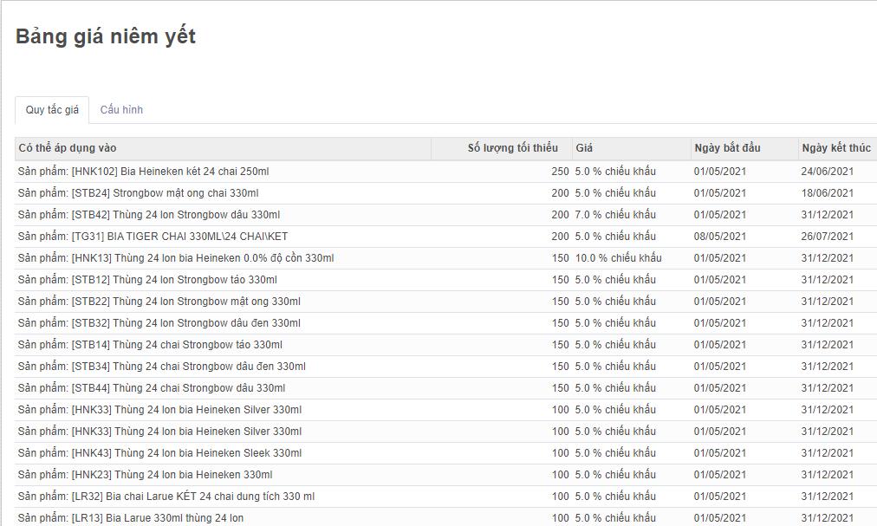
2. PHÂN HỆ BÁN HÀNG
TRIỂN KHAI TRÊN ODOO
Bảng giá

Slide 14
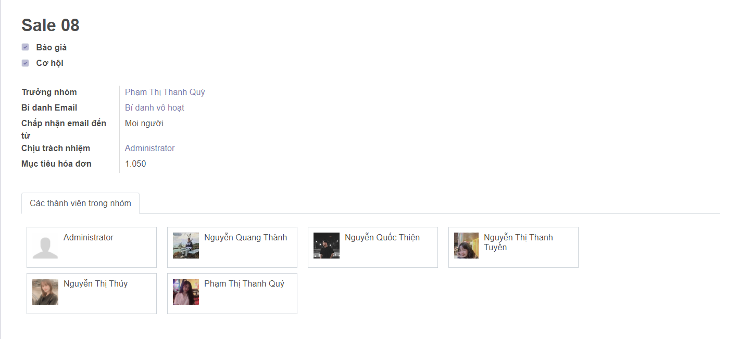
2. PHÂN HỆ BÁN HÀNG
TRIỂN KHAI TRÊN ODOO
Đội ngũ bán hàng

Slide 15
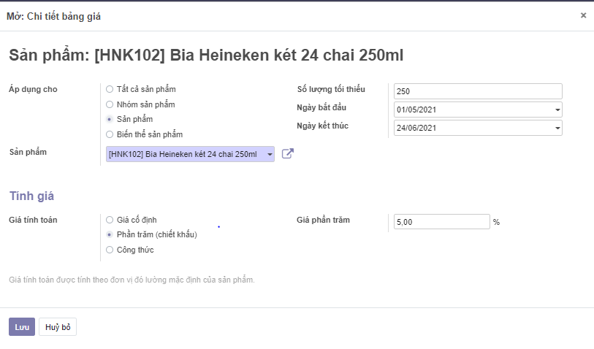
2. PHÂN HỆ BÁN HÀNG
TRIỂN KHAI TRÊN ODOO
Tạo chiết khấu

Slide 16
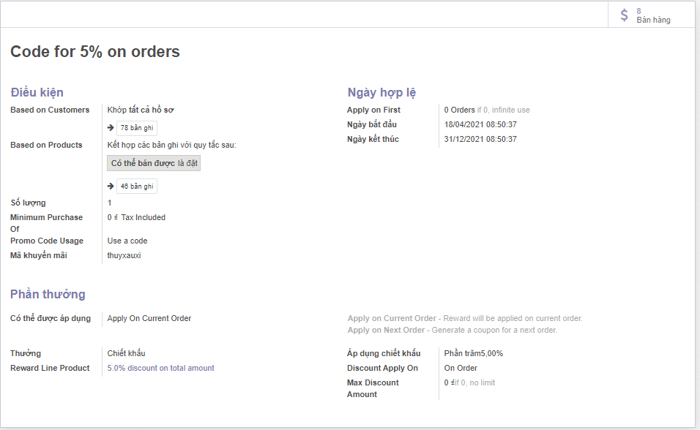
2. PHÂN HỆ BÁN HÀNG
TRIỂN KHAI TRÊN ODOO
Tạo chương trình khuyến mãi

Slide 17
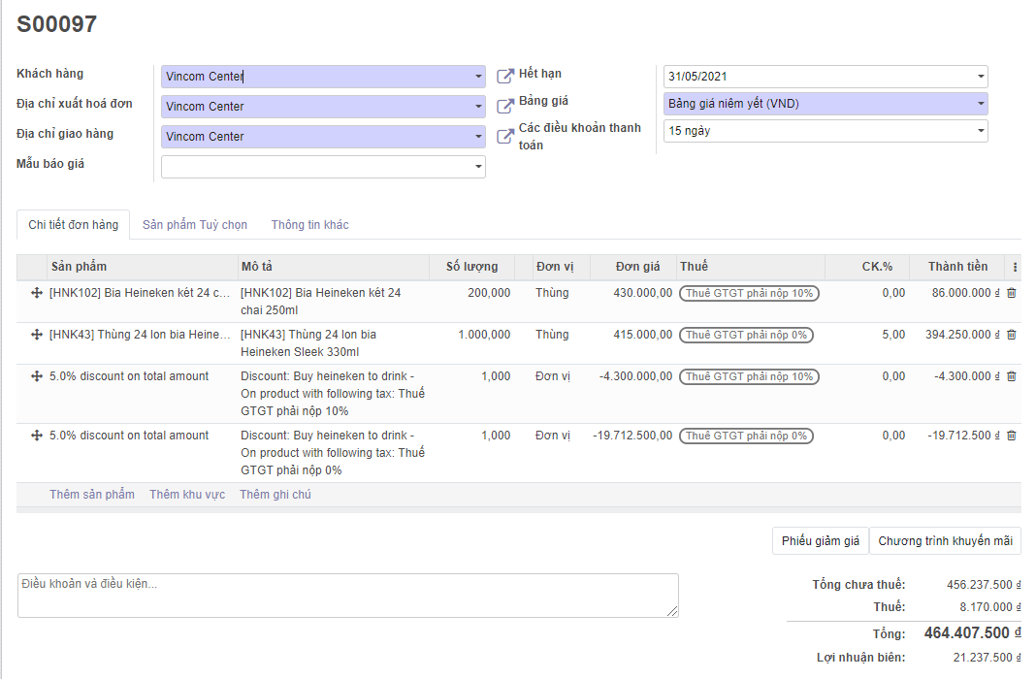
2. PHÂN HỆ BÁN HÀNG
TRIỂN KHAI TRÊN ODOO
Tạo báo giá

Slide 18
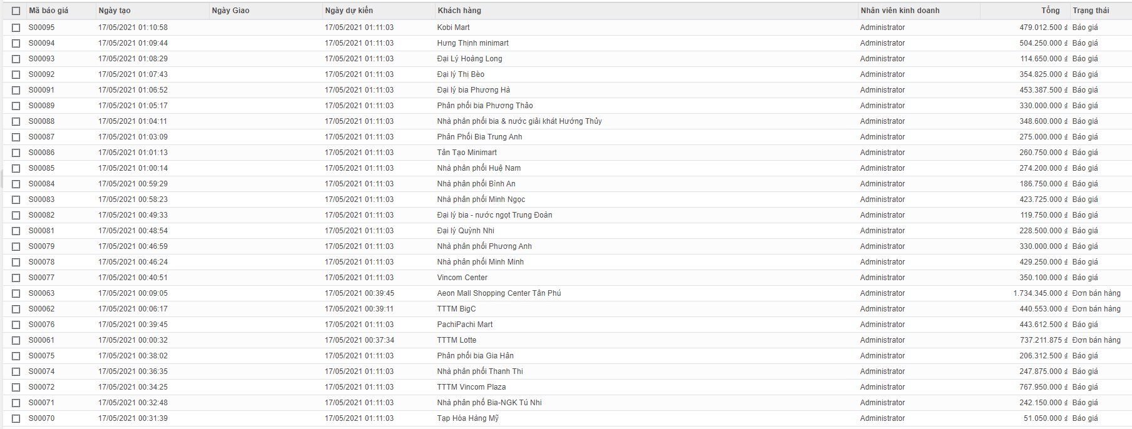
2. PHÂN HỆ BÁN HÀNG
TRIỂN KHAI TRÊN ODOO
Bảng tổng hợp báo giá

Slide 19
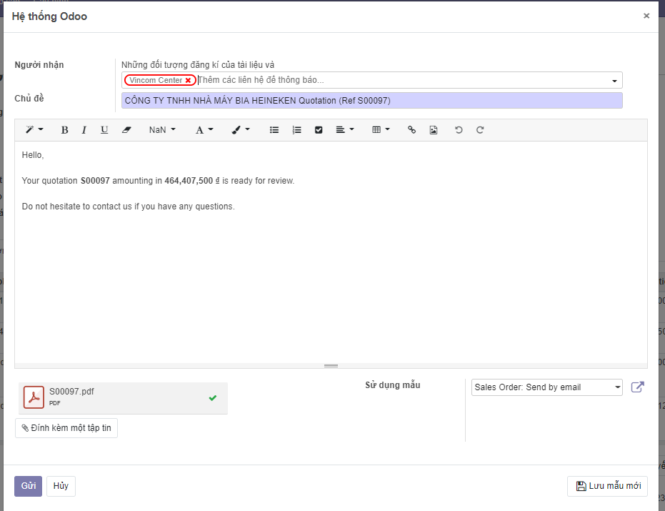
2. PHÂN HỆ BÁN HÀNG
TRIỂN KHAI TRÊN ODOO
Gửi báo giá qua email

Slide 20
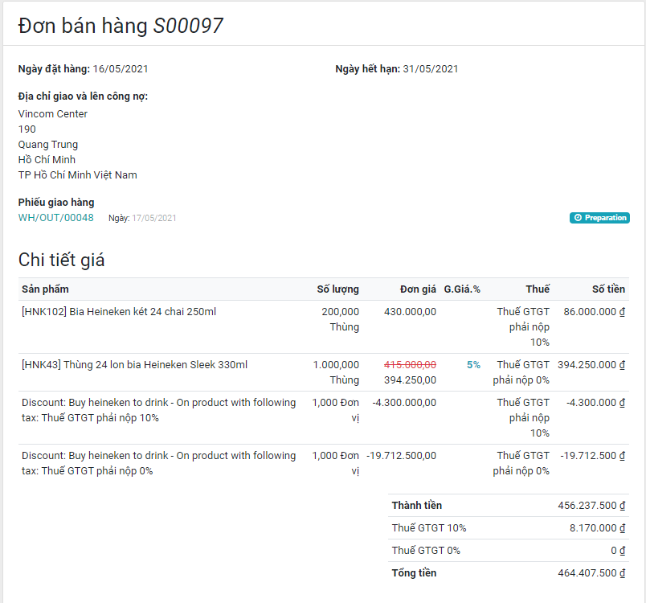
2. PHÂN HỆ BÁN HÀNG
TRIỂN KHAI TRÊN ODOO
Đơn hàng của hóa đơn

Slide 21
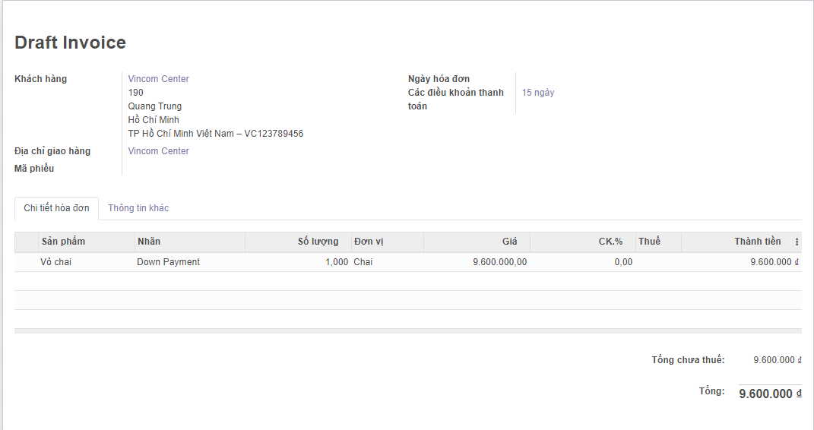
2. PHÂN HỆ BÁN HÀNG
TRIỂN KHAI TRÊN ODOO
Cọc vỏ bia chai

Slide 22
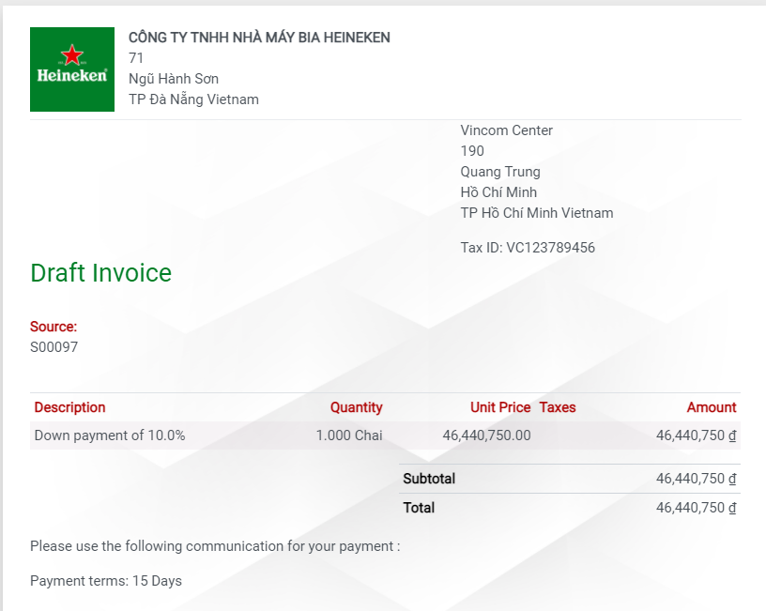
2. PHÂN HỆ BÁN HÀNG
TRIỂN KHAI TRÊN ODOO
Cọc tiền hàng

Slide 23
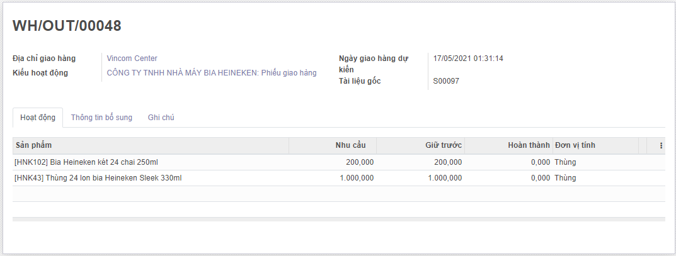
2. PHÂN HỆ BÁN HÀNG
TRIỂN KHAI TRÊN ODOO
Thông tin giao hàng

Slide 24
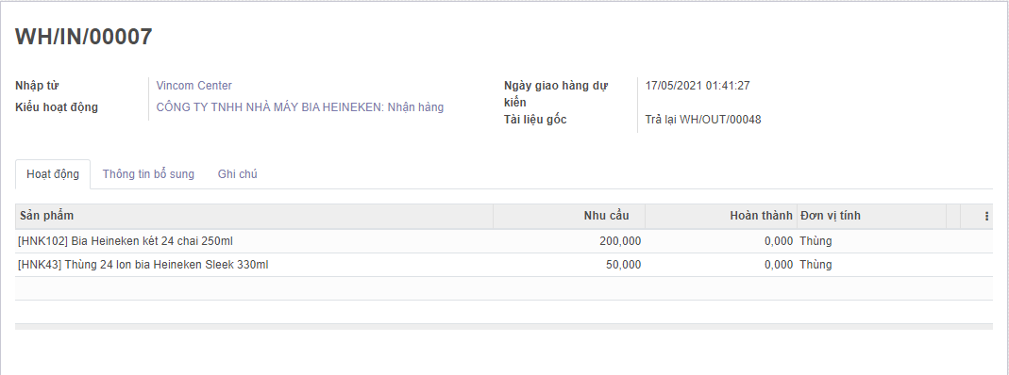
2. PHÂN HỆ BÁN HÀNG
TRIỂN KHAI TRÊN ODOO
Hàng bán bị trả lại

Slide 25
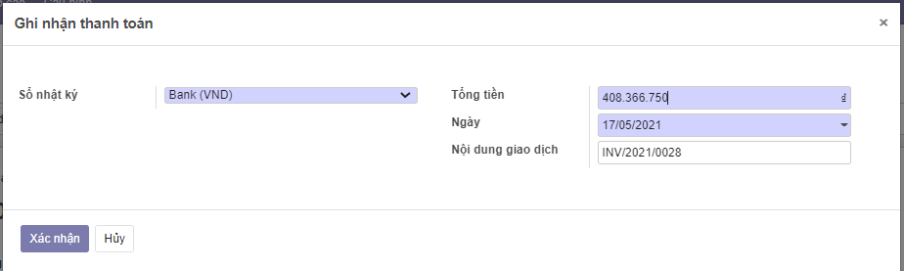
2. PHÂN HỆ BÁN HÀNG
TRIỂN KHAI TRÊN ODOO
Ghi nhận thanh toán

Slide 26
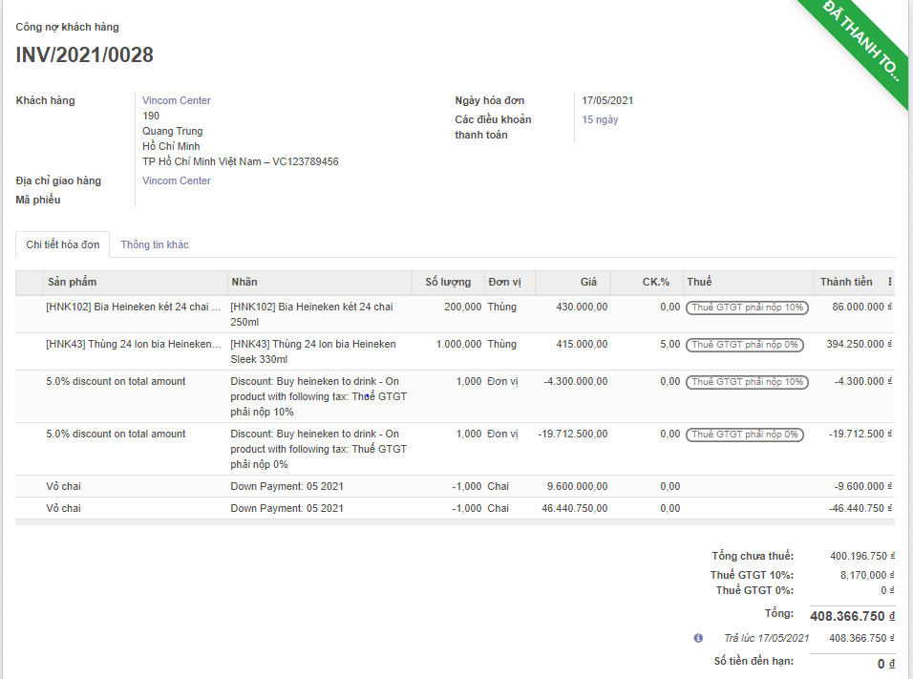
2. PHÂN HỆ BÁN HÀNG
TRIỂN KHAI TRÊN ODOO
Ghi nhận thanh toán

Slide 27
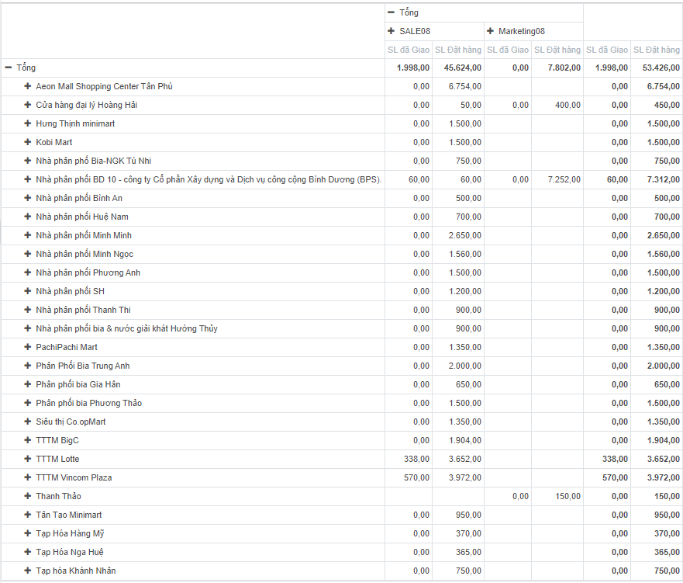
2. PHÂN HỆ BÁN HÀNG
TRIỂN KHAI TRÊN ODOO
Phân tích kinh doanh
BÁO CÁO TÌNH TRẠNG ĐƠN ĐẶT HÀNG

Slide 28
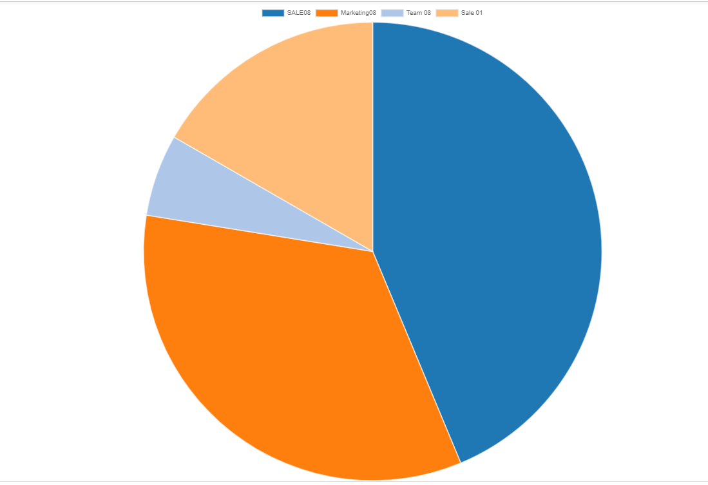
2. PHÂN HỆ BÁN HÀNG
TRIỂN KHAI TRÊN ODOO
Phân tích kinh doanh
BÁO CÁO DOANH THU (theo đội ngũ bán hàng)

Slide 29
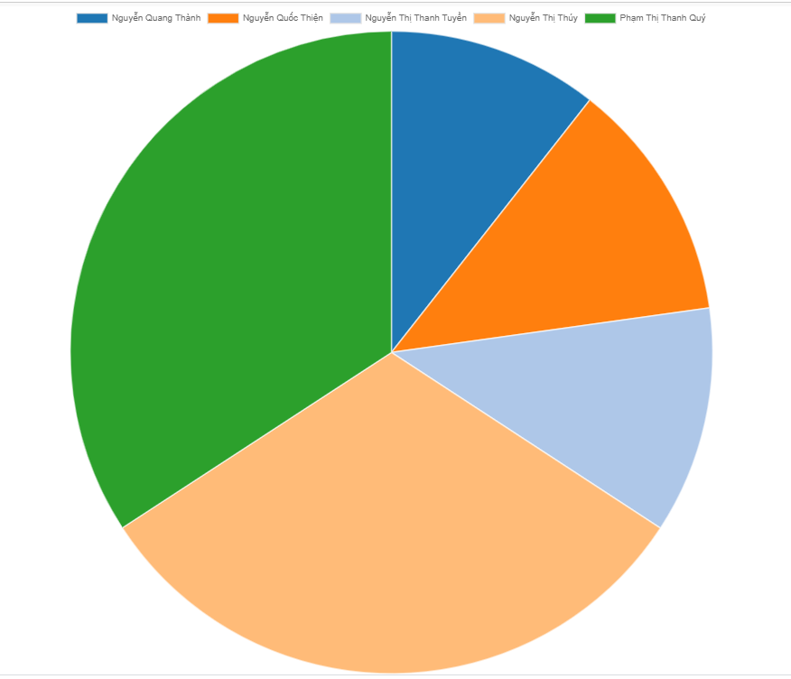
2. PHÂN HỆ BÁN HÀNG
TRIỂN KHAI TRÊN ODOO
Phân tích kinh doanh
BÁO CÁO DOANH THU (theo nhân viên)

Slide 30
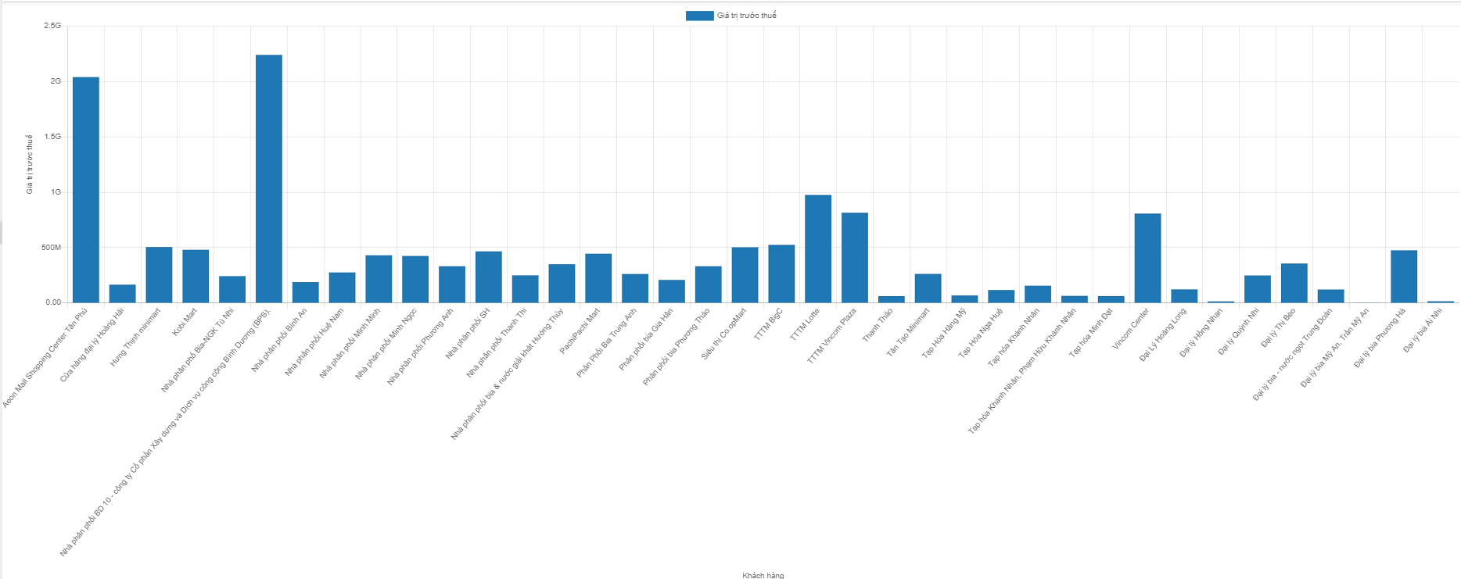
2. PHÂN HỆ BÁN HÀNG
TRIỂN KHAI TRÊN ODOO
Phân tích kinh doanh
BÁO CÁO DOANH THU (theo khách hàng)

Slide 31
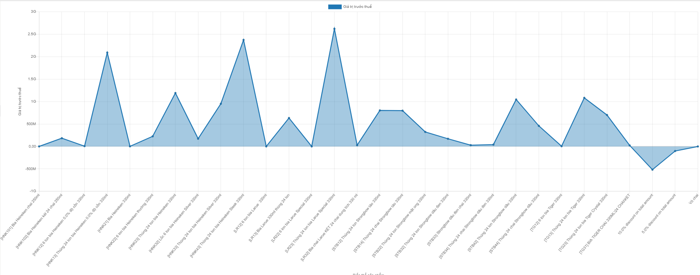
2. PHÂN HỆ BÁN HÀNG
TRIỂN KHAI TRÊN ODOO
Phân tích kinh doanh
BÁO CÁO DOANH THU (theo sản phẩm)

Slide 32
2. PHÂN HỆ MARKETING
Mô tả phân hệ:
LOGIC
- Tạo khảo sát khách hàng để biết được nhu cầu của khách hàng
- Tiến hành phân loại, tạo tiềm năng, cơ hội phát triển khách hàng
- Phân tích và xây dựng chiến lược tiếp cận khách hàng
VẬT LÝ TRONG
- Các máy tính được kết nối theo Mô hình mạng Client/ Server để truy cập phần mền Odoo.
- Server phân quyền cho máy trạm theo từng phân hệ. Các máy được kết nối mạng nội bộ.
VẬT LÝ NGOÀI
- Máy tính, khách hàng tham gia các chuyên mục khảo sát của công ty.

Slide 33





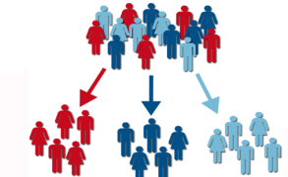

2. PHÂN HỆ MARKETING
Bắt đầu
Chăm sóc các khách hàng cũ
Quảng bá thương hiệu
Tìm kiếm khách hàng tiềm năng
Phân loại khách hàng(địa lý, hình thức bán lẻ-đại lý..)
Phân loại khách hàng(doanh số, sản phẩm bán hàng..)
Theo dõi-Đánh giá
Kết thúc
Đạt
Xây dựng các chiến dịch marketing, chăm sóc khách hàng phù hợp
Không
đạt

Slide 34
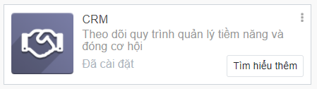
2. PHÂN HỆ MARKETING
TRIỂN KHAI TRÊN ODOO
Cài đặt phân hệ

Slide 35
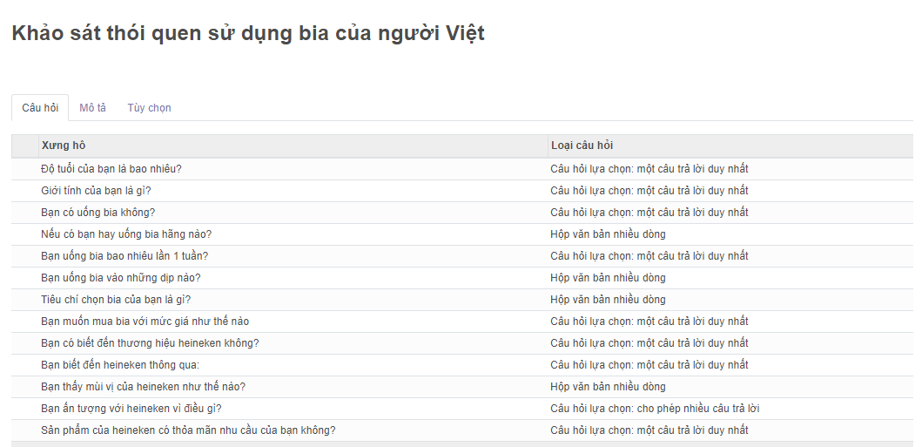
2. PHÂN HỆ MARKETING
TRIỂN KHAI TRÊN ODOO
Khảo sát:
Link khảo sát: http://14.225.23.234:8069/survey/start/27bd8524-706a-4152-9bb6-8d7534158560

Slide 36
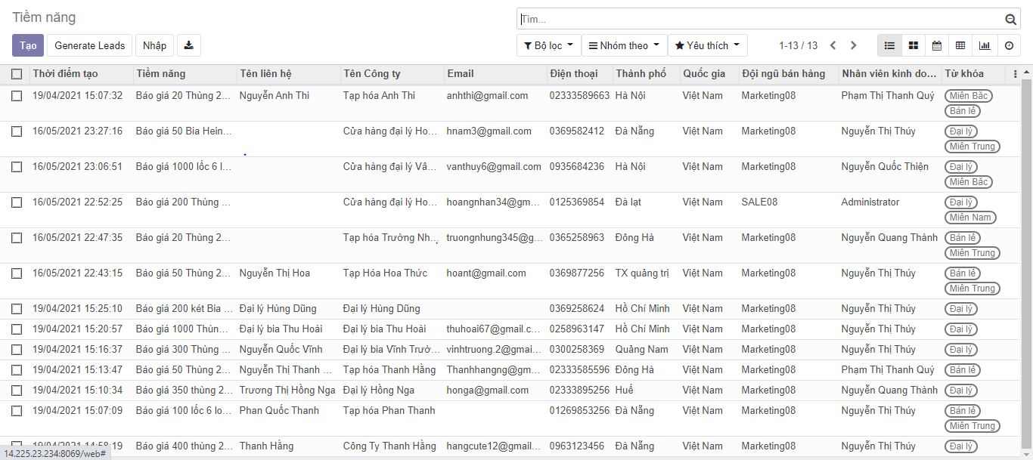
2. PHÂN HỆ MARKETING
TRIỂN KHAI TRÊN ODOO
Bảng khách hàng tiềm năng

Slide 37
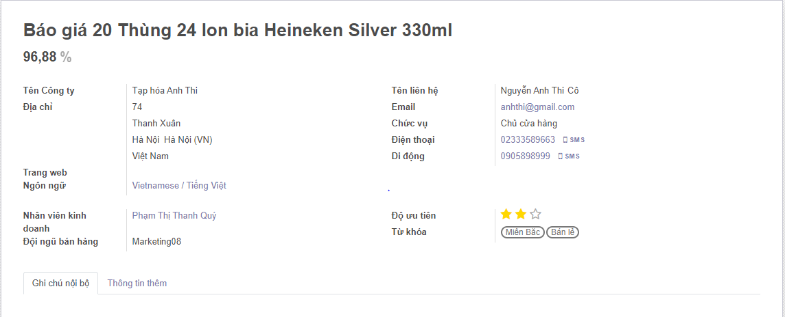
2. PHÂN HỆ MARKETING
TRIỂN KHAI TRÊN ODOO
Tìm kiếm khách hàng tiềm năng

Slide 38
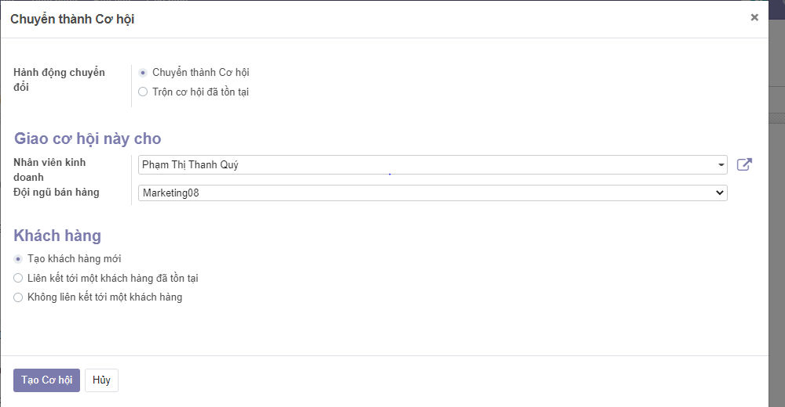
2. PHÂN HỆ MARKETING
TRIỂN KHAI TRÊN ODOO
Chuyển khách hàng tiềm năng thành khách hàng của công ty

Slide 39
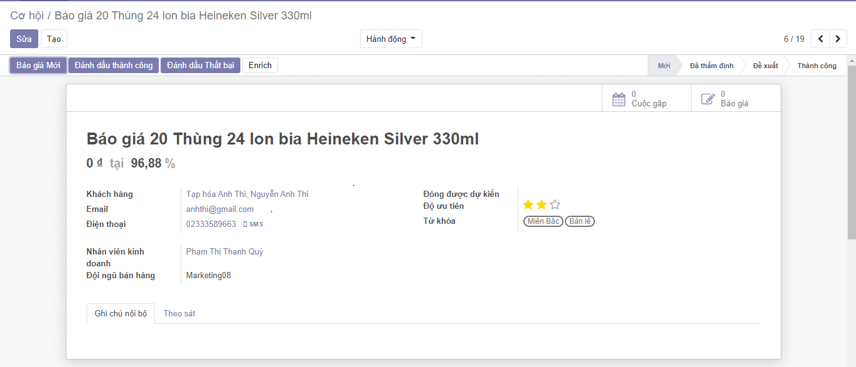
2. PHÂN HỆ MARKETING
TRIỂN KHAI TRÊN ODOO
Đánh giá thành công hay thất bại

Slide 40
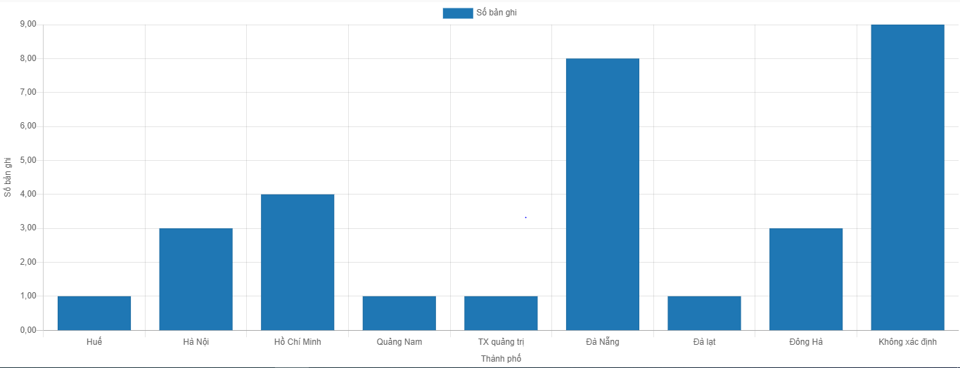
2. PHÂN HỆ MARKETING
TRIỂN KHAI TRÊN ODOO
Phân loại khách hàng tiềm năng theo địa lý

Slide 41
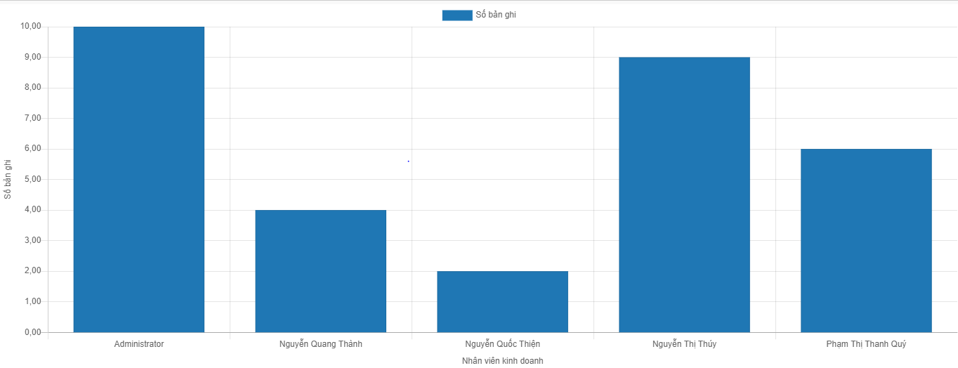
2. PHÂN HỆ MARKETING
TRIỂN KHAI TRÊN ODOO
Phân loại khách hàng tiềm năng theo Nhân viên kinh doanh

Slide 42
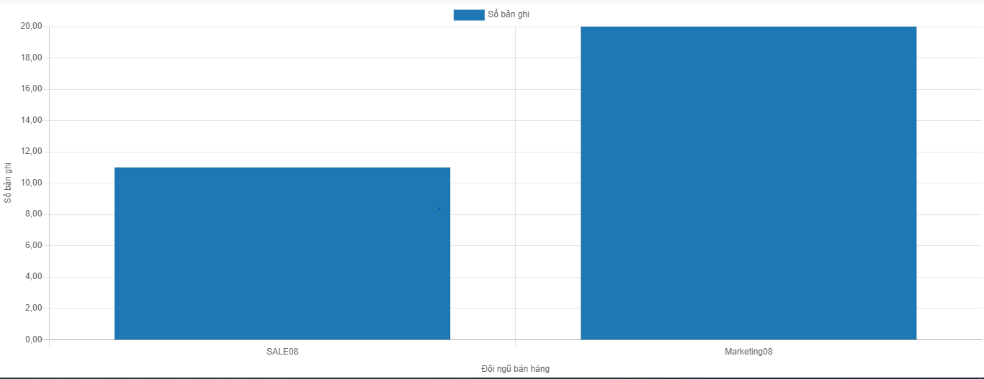
2. PHÂN HỆ MARKETING
TRIỂN KHAI TRÊN ODOO
Phân loại khách hàng tiềm năng theo Đội ngũ Bán hàng

Slide 43
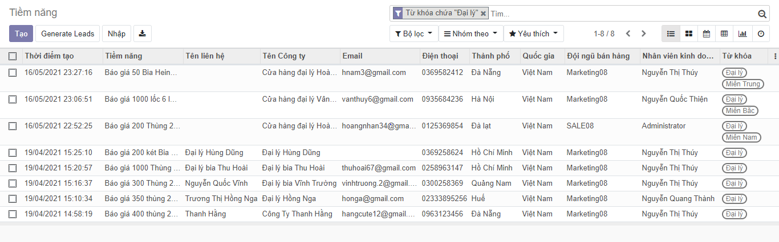
2. PHÂN HỆ MARKETING
TRIỂN KHAI TRÊN ODOO
Phân loại khách hàng tiềm năng theo hình thức:
Đại lý

Slide 44
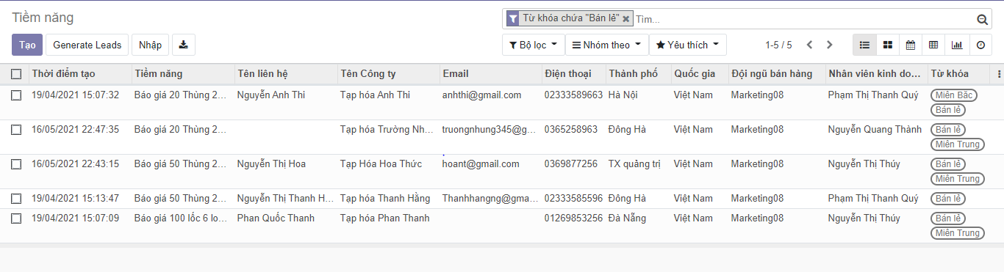
2. PHÂN HỆ MARKETING
TRIỂN KHAI TRÊN ODOO
Phân loại khách hàng tiềm năng theo hình thức:
Bán lẻ

Slide 45
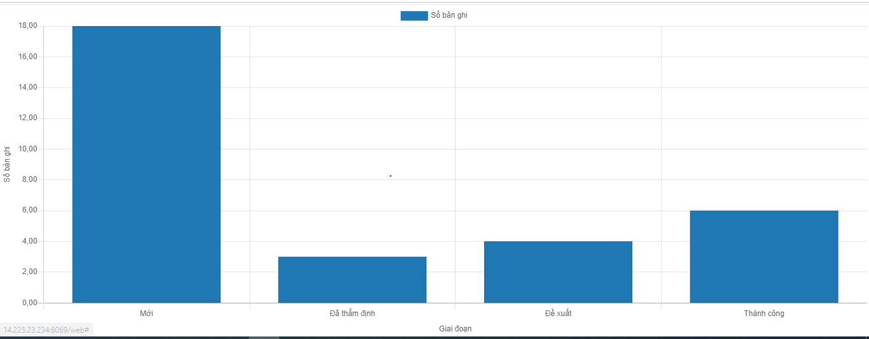
2. PHÂN HỆ MARKETING
TRIỂN KHAI TRÊN ODOO
Phân loại khách hàng tiềm năng theo từng giai đoạn:

Slide 46
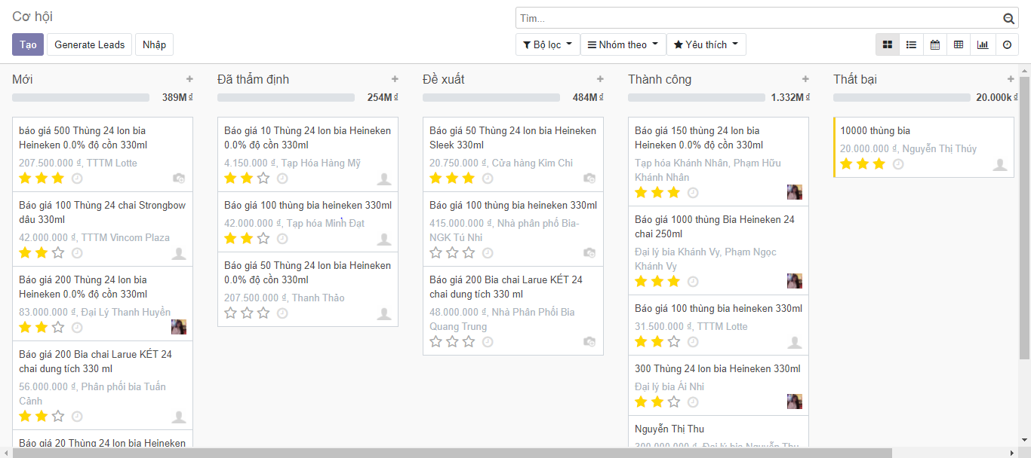
2. PHÂN HỆ MARKETING
TRIỂN KHAI TRÊN ODOO
CƠ HỘI

Slide 47
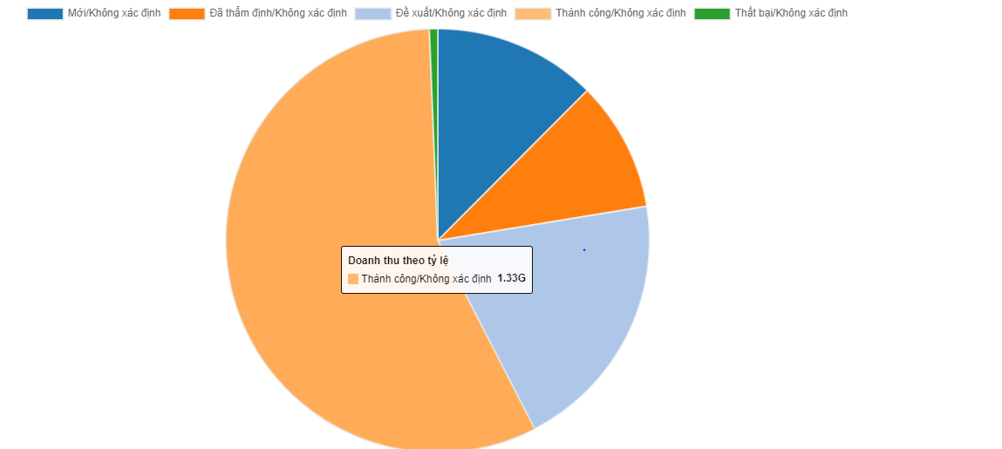
2. PHÂN HỆ MARKETING
TRIỂN KHAI TRÊN ODOO
Phân tích cơ hội theo từng giai đoạn

Slide 48
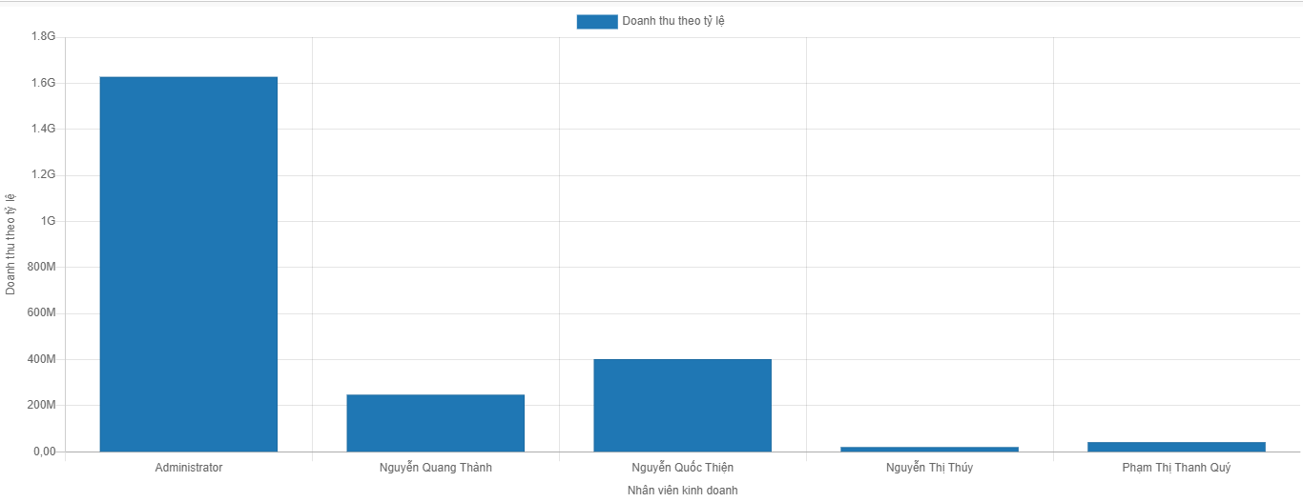
2. PHÂN HỆ MARKETING
TRIỂN KHAI TRÊN ODOO
Phân tích cơ hội theo Nhân viên kinh doanh

Slide 49
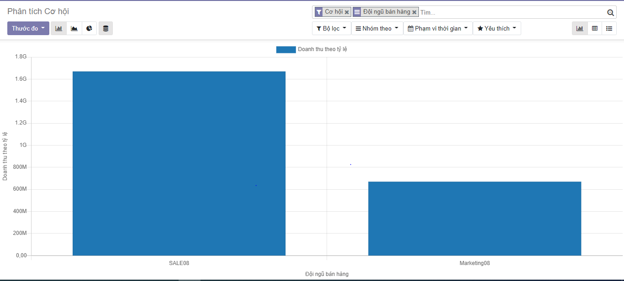
2. PHÂN HỆ MARKETING
TRIỂN KHAI TRÊN ODOO
Phân tích cơ hội theo Đội ngũ bán hàng

Slide 50
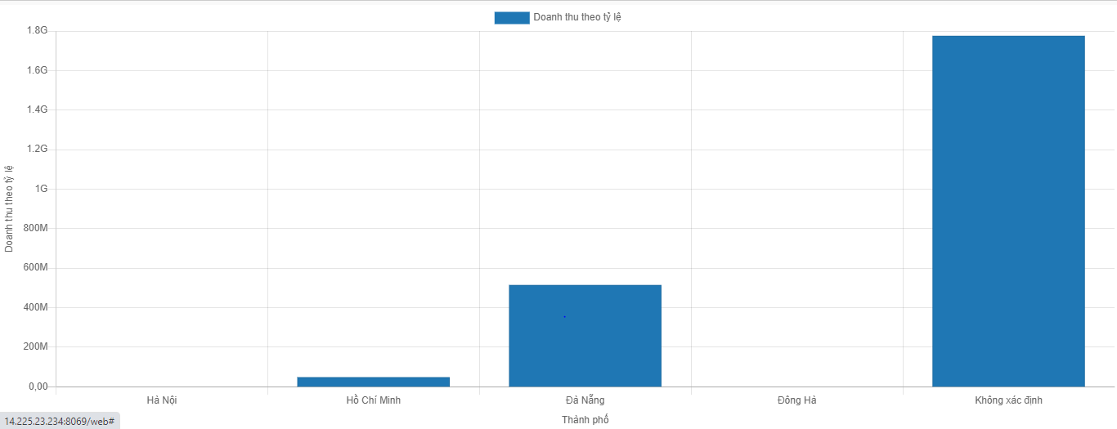
2. PHÂN HỆ MARKETING
TRIỂN KHAI TRÊN ODOO
Phân tích cơ hội theo Địa lý

Slide 51


